Slide 1
การศึกษาและเปรียบเทียบประสิทธิภาพในการค้นหาข้อมูลรูปภาพ
(A study and comparison of image retrieval performance )

Slide 2
จัดทำโดย
อาจารย์ที่ปรึกษา
อ. ธนา หงษ์สุวรรณ
ผศ.ดร. อรฉัตร จิตต์โสภักตร์
นาย ธีร์ โรจจวัฒน์ 44010217
นาย ธีระวุฒิ กิ่งไพบูลย์ 44010230

Slide 3
วัตถุประสงค์ :
    เพื่อศึกษาและทดลองเปรียบเทียบลักษณะเฉพาะของรูปภาพว่าแต่ละอย่างว่ามีประสิทธิภาพในการค้นหาแตกต่างกันอย่างไร
    เพื่อศึกษาการใช้ลักษณะเฉพาะของรูปภาพแต่ละอย่าง ให้ทำงานร่วมกันได้อย่างมีประสิทธิภาพ ในด้านที่มีความถูกต้องและเวลา
    เพื่อเสนอแนวคิดการหาลักษณะของภาพอย่างคร่าวๆ ให้ใช้งานร่วมกับการใช้ลักษณะเฉพาะอื่นๆในการค้นหารูปภาพให้มีความรวดเร็วและถูกต้องยิ่งขึ้น

Slide 4
ขอบเขตของงานวิจัย :
    รูปภาพมีขนาด 24 บิตเท่านั้น
    รูปภาพมีความชัดเจนของลายเส้นและสีระดับหนึ่ง
    ผลลัพธ์ที่ได้จะต้องเหมือนกับต้นแบบทุกประการ
    จำนวนรูปภาพในฐานข้อมูลมีจำนวน 800 รูปภาพ ซึ่งทุกรูปภาพมีการจัดเก็บอย่างครบถ้วย
    ไม่มีรูปภาพคู่ใดในฐานข้อมูลที่เหมือนกันทุกประการ
    ลักษณะเฉพาะของรูปภาพที่ใช้ คือ ฮีสโตรแกรม,ฟูริเยร์ดิสสคริปเตอร์,เกเบอร์
    ค่าคงที่ต่างๆ ที่ใช้ในการหาลักษณะต่างๆ ต้องไม่มีการเปลี่ยนแปลง

Slide 5
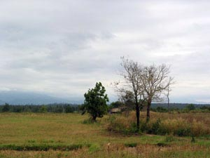
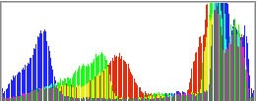
Histogram :
ฮีสโตแกรมจะถูกแสดงด้วยกราฟโดยค่าแสดงถึงความเข้มพิกเซลในแต่ละระดับ ซึ่งจะเริ่มตั้งแต่ระดับ 0 ถึง 255 ระดับของพิกเซลจะถูกวางอยู่บนแกน x ส่วนค่าที่แสดงถึงความถี่ที่เกิดขึ้นซ้ำๆกันของสีในระดับนั้นจะถูกแสดงบนแกน y

Slide 6
Histogram (cont.)
การ Quantization
ระดับของสีที่ใช้ในการทำ quantization
ช่วงของสี | ค่าที่ใช้แทน
0 – 42 | 0
43 – 85 | 1
86 – 128 | 2
129 – 171 | 3
172 – 213 | 4
214 – 255 | 5
ตัวอย่าง
ภาพที่มีค่า
(R,G,B)= (10,140,80)
จะได้
(0,3,1)

Slide 7
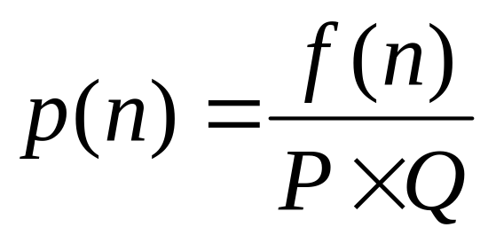
Histogram (cont.)
การ Normalization
เมื่อเราหาฮีสโตแกรมของรูปภาพได้แล้ว เราต้องนำความถี่ของแต่ละระดับสีมาหารด้วยจำนวนพิกเซลทั้งหมดในภาพ โดยใช้สมการนี้

Slide 8
Histogram (cont.)
จำนวนพิกเซลระดับสีที่ 0
จำนวนพิกเซลระดับสีที่ 1
รูปภาพย่อย
pixel is quantized
จำนวนพิกเซลระดับสีที่ 2
จำนวนพิกเซลระดับสีที่ 3
0
1
2
3
4
...
215
Quantization to 0 – 5 levels of each color
Normalized histogram by the total number of pixels
Array of Probability ของแต่ละสี
Histogram of each pixel
.
.
.
จำนวนพิกเซลระดับสีที่ 215
216 Level

Slide 9
Fourier Descriptor :
การทำ Fourier Descriptor ต้องทำภาพให้เป็นภาพ ขาว-ดำ(Gray Scale) โดยการหาค่าเฉลี่ยของสีในแต่ละพิกเซลก่อน แล้วแล้วค่อยนำภาพที่เป็น ขาว-ดำ นั้นไปทำ Edge detection
เพื่อทำหา Fourier Descriptor

Slide 10
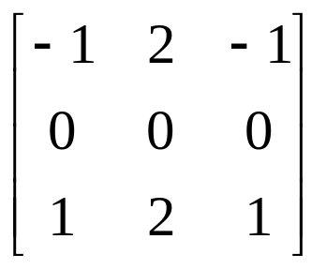
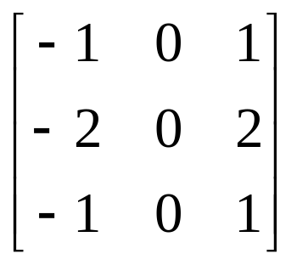
Fourier Descriptor (cont.)
Edge detection
โอเปอร์เรเตอร์ Sobel จะใช้ค่า Mask Coefficient ดังนี้
ในทิศทางแนวนอน
ในทิศทางแนวตั้ง

Slide 11
Fourier Descriptor (cont.)
ตัวอย่างการคำนวณ Edge detection
0 | 5 | 6 | 7
1 | 5 | 5 | 3
5 | 3 | 4 | 2
7 | 4 | 6 | 3
1 | 2 | 1
0 | 0 | 0
-1 | -2 | -1
 | 1 | 7
 | 0 | 0
x
=

Slide 12
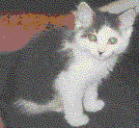
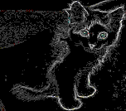
Fourier Descriptor (cont.)
ก่อนการทำ Edge Detection
หลังการทำ Edge Detection

Slide 13
Fourier Descriptor (cont.)
เป็นการบรรยายลักษณะของเส้นในแต่ละเส้น สามารถแสดงเป็นลำดับต่อเนื่องได้คือ
s(k)=[x(k),y(k)]
โดย k = 0,1,2,…,K-1
แต่ละคู่ลำดับก็แทนได้ด้วยจำนวนเชิงซ้อน
s(k) = x(k) + jy(k)
การเปลี่ยนแปลงให้เส้นถูกแทนด้วยชุดของจำนวนเชิงซ้อนเพื่อเป็นการลดปัญหาจาก 2 มิติเหลือ 1 มิติเดียว

Slide 14
Fourier Descriptor (cont.)
Fast Fourier transform (FFT)
Radix-2 DIF-FFT เป็นการรวมการคำนวณ 2 แบบเข้าด้วยกันคือ
วิธี “Divide and conquer” เป็นวิธีการลดจำนวนการคูณเลขเชิงซ้อนลง
ใช้วิธีการ “Decimatiom in time” กับ N สัญญาโดเมนเวลา โดยที่ N เป็นเลขยกกำลังของ 2 หรือเรียกว่า “ Radix-2 ” ดังนั้น จึงเรียกวิธีนี้ว่า “ Radix-2 DIF-FFT ”

Slide 15
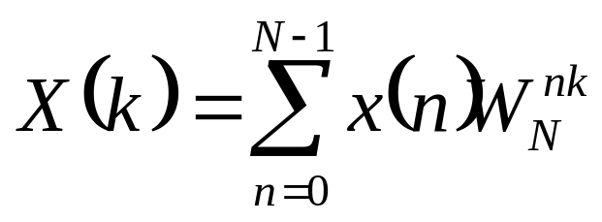
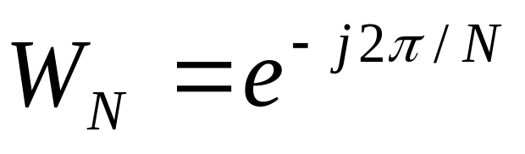
Fourier Descriptor (cont.)
  ในการทำ DFT จะเห็นได้ว่าจะมีการคูณเลขเชิงซ้อนจำนวนครั้งที่มากดังสมการนี้

Slide 16
Fourier Descriptor (cont.)
บัตเตอร์ฟลาย (Butterfly)
“ บัตเตอร์ฟลาย ” เป็นชื่อเรียกของกราฟการไหลของสัญญาณ (Signal flow graph) โดย 1 บัตเตอร์ ฟลาย จะมีการคูณเลขเชิงซ้อน 2 ครั้ง
x(0)
1
X(0)
W₂⁰ = 1
1
x(1)
X(1)
W₂¹ = -1
จะได้
X(0) = x(0) + W₂⁰ x(1)
X(1) = x(0) + W₂¹ x(1)

Slide 17
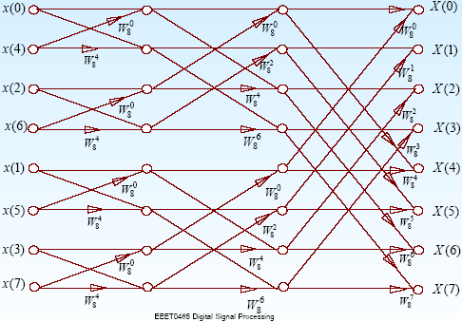
DIT-FFT (N=8)

Slide 18
Fourier Descriptor (cont.)
Gray scale
Edge detector
Fourier Transform
หาความสัมพันธ์ ผลแต่ละพิกเซล กับ ผลลัพธ์รวม
รูปภาพย่อย
รูปภาพย่อยที่เป็นภาพขาวดำ
Array ของตำแหน่งเส้นขอบ ขนาดเท่ากับ 512 ตำแหน่ง
0
1
...
511
0
1
...
511
ผลลัพธ์การทำ Fourier Transform
Array ของจำนวนเต็ม

Slide 19
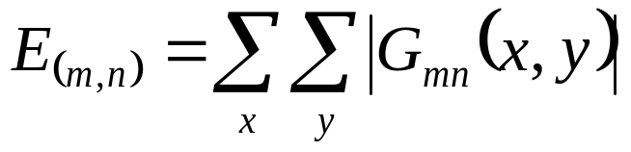
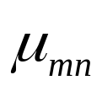
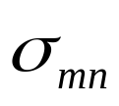
Gabor :
การแสดงออกของพื้นผิว(Texture Representation)
โดยเราจะได้อาเรย์ของขนาด (Array of Magnitudes) ดังสมการนี้
โดยใช้ค่าเฉลี่ยของขนาด ( ) และค่าเบี่ยงเบนมาตรฐานของขนาดที่ได้จากการแปลงสัมประสิทธิ์ ( ) แสดงลักษณะของบริเวณที่พื้นผิวเป็นเนื้อเดียวกัน

Slide 20
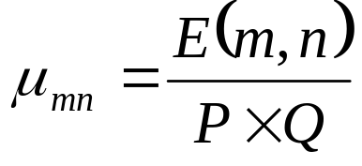
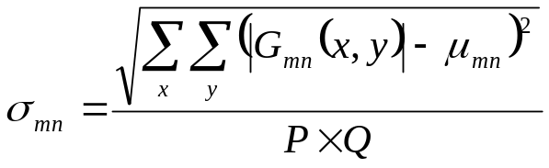

Gabor (cont.)
ดังสมการนี้
องค์ประกอบของเวกเตอร์ f มีขนาดสเกลคือ 2(ความถี่) และ 2(มุม 0,90) ค่าการปรับตัว

Slide 21
Gabor (cont.)
การทำเกเบอร์โดยใช้ Fast Fourier Transform (FFT)
0
0
Mask
0
0
0
0
0
0
0
0
0
0
0
0
0
0
0
0
0
0
0
0
0
0
0
0

Slide 22
Gabor (cont.)
แบ่งตามแนวแกน x
FFT ตามแนวแกน x
0
0
Mask
0
0
0
0
0
0
0
0
0
0
0
0
0
0
0
0
0
0
0
แบ่งตามแนวแกน y
รวมเป็นขนาดเดิม
FFT ตามแนวแกน y
Mask ใหม่ที่ผ่านการทำ FFT

Slide 23
Gabor (cont.)
แบ่งตามแนวแกน x
FFT ตามแนวแกน x
รูปภาพย่อย
แบ่งตามแนวแกน y
รวมเป็นขนาดเดิม
FFT ตามแนวแกน y
รูปภาพย่อย ที่ผ่านการทำ FFT

Slide 24
Gabor (cont.)
นำ mask และรูปภาพย่อยที่ผ่านการทำ FFT มาคูณกัน
a
b
X
p
q
ap
bq
c
d
r
s
cr
ds
Mask ใหม่ที่ผ่านการทำ FFT
รูปภาพย่อยที่ผ่านการทำ FFT
รูปภาพย่อย ที่ได้จากการคูณ

Slide 25
Gabor (cont.)
แบ่งตามแนวแกน x
IFFT ตามแนวแกน x
รูปภาพย่อย ที่ได้จากการคูณ
แบ่งตามแนวแกน y
รวมเป็นขนาดเดิม
IFFT ตามแนวแกน y
รูปภาพย่อย ที่เป็นผลลัพธ์จากการทำ Gabor

Slide 26


Gabor (cont.)
รูปภาพย่อย
Gray scale
รูปภาพย่อย
FFT
รูปภาพย่อย
Gray scale
FFT ตามแนวแกน x และ y
รูปภาพย่อย
ที่ได้จากการคูณ
รูปภาพย่อย
ที่เป็นผลการทำ Gabor
Gabor
Mask
New Gabor
Mask
FFT Gabor
Mask
ทำการคูณกัน
Inverse FFT
Scale , Oraintation
ขยายขนาดของ Gabor Mask
FFT ตามแนวแกน x และ y

Slide 27
Image Key :
Key ในการ Search => ลักษณะแนวโน้มของสี โดยใช้ค่าเฉลี่ยเป็นหน่วยวัด
0
1
2
3
4
5
6
7
8

Slide 28
Image Key (cont.)
ค่าเฉลี่ยที่ตำแหน่ง 2
ค่าเฉลี่ยที่ตำแหน่ง 4
ค่าเฉลี่ยที่ตำแหน่ง 6
KeyValue
1
1
2
2
3
3
4
4
5
5
6
6
7
7
8
8
9
9
10
10
11
11
12
12
13
13

Slide 29
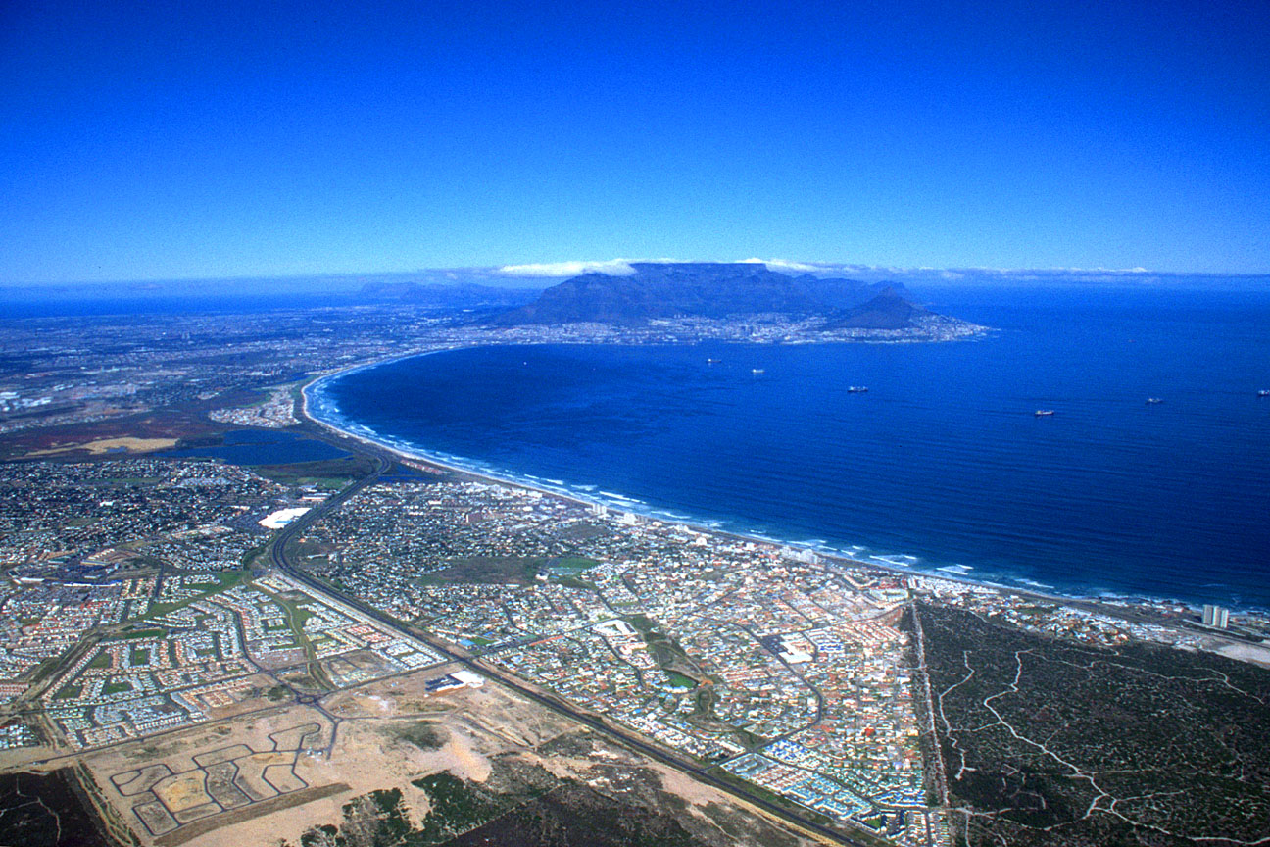
Image Key (cont.)
ตัวอย่างภาพ Key = 4

Slide 30
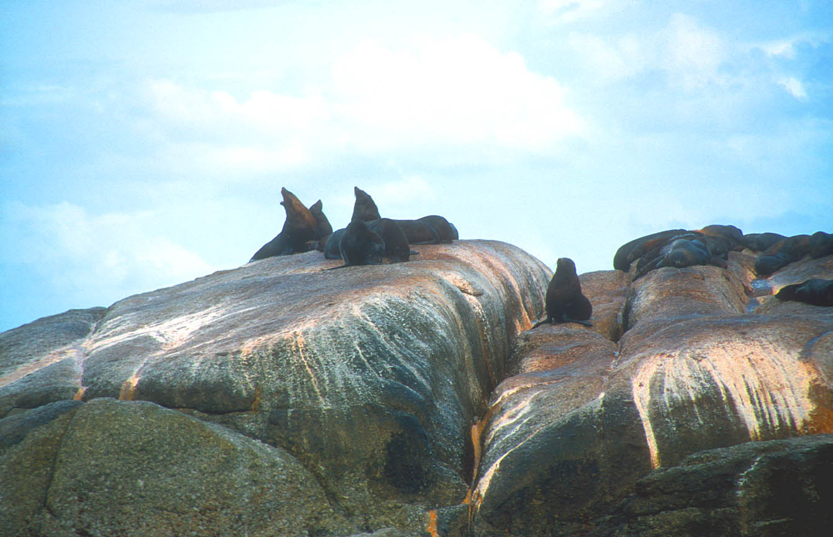
Image Key (cont.)
ตัวอย่างภาพ Key = 13

Slide 31
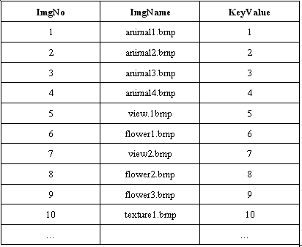
Data Base :
โครงสร้างฐานข้อมูล
1. ตาราง Identifier

Slide 32
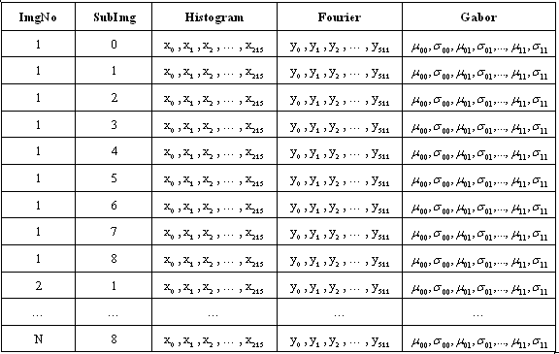
Data Base (cont.)
2. ตาราง ImageFeature

Slide 33
ขั้นตอนการจัดเก็บ :
1. แบ่งภาพออกเป็น 9 ภาพย่อยๆ
Image
Sub 0
Sub 1
Sub 2
Sub 3
Sub 4
Sub 5
Sub 6
Sub 7
Sub 8

Slide 34
SubImage 0
Array of Number
SubImage 1
SubImage 2
Histogram
SubImage 3
Image
Array of Number
SubImage 4
Image Segmentation
SubImage 5
Fourier Descriptors
SubImage 6
SubImage 7
Array of Number
SubImage 8
Gabor

Slide 35
2. จัดเก็บลักษณะเฉพาะของรูปภาพต่างๆในฐานข้อมูล
Image
ลักษณะเฉพาะของรูปภาพ
Update
Database
Runtime
Processor
Key of Image
ลักษณะเฉพาะของรูปภาพ Image
Database

Slide 36
ขั้นตอนการค้นหารูปภาพ :
ลักษณะเฉพาะของรูปภาพ Image
Database
Search in database
Key
Image Number
Image Query
ลักษณะเฉพาะของรูปภาพ
เปรียบเทียบ
ค่า
ลำดับของลักษณะเฉพาะที่ใช้
Retrieved Images

Slide 37
การทดลอง :
ตัวแปรควบคุม
ลักษณะเฉพาะของรูปภาพ ของรูปภาพที่ถูกจัดเก็บฐานข้อมูล
รูปภาพที่จะใช้ในการค้นหาต้องเป็นชุดเดียวกัน ซึ่งจะใช้ชุดของรูปภาพที่มีรูปภาพลักษณะต่างๆกันไป จำนวนเท่าๆกัน
ค่าคงที่ต่างที่ใช้ในการหา ลักษณะเฉพาะของรูปภาพ
ต้องควบคุมความตรงประเด็นที่เราต้องการ เช่น ต้องการให้เหมือนกัน 100%
เครื่องที่ใช้ทดลองต้องเป็นเครื่องเดียวกัน และต้องไม่มีการเปลี่ยนค่า setup ต่างๆของเครื่อง รวมทั้งสภาพแวดล้อมต่างๆต้องเหมือนกันในทุกครั้งที่ทำการทดลอง

Slide 38
การทดลอง (cont.)
ตัวแปรที่เปลี่ยนแปลงได้
ลักษณะเฉพาะของรูปภาพ ที่จะใช้ในการค้นหารูปภาพ
วิธีในการค้นหารูปภาพ
รูปภาพที่ต้องการค้นหา
เกณฑ์การวัดประสิทธิภาพ
ความถูกต้อง (ตรงประเด็น)
ความรวดเร็ว (เวลาที่ใช้)

Slide 39
Part 1: Image Processing
Goal : หาลำดับก่อน-หลังของลักษณะเฉพาะของรูปภาพ ที่มี
ความถูกต้องและรวดเร็วในการค้นหารูปภาพ
Scenario 1 : Histogram
Scenario 2 : Histogram + Fourier Descriptor
Scenario 3 : Fourier Descriptor + Gabor

Slide 40
Part 2: Image Processing + Filter Image
Goal : พัฒนาลำดับของลักษณะเฉพาะของรูปภาพ ให้มีความ
รวดเร็วขึ้นโดยใช้กรองรูปภาพเข้ามาช่วย
Scenario 4 : Filter + Fourier Descriptor + Gabor
Scenario 5 : Filter + Histogram + Fourier Descriptor + Gabor

Slide 41
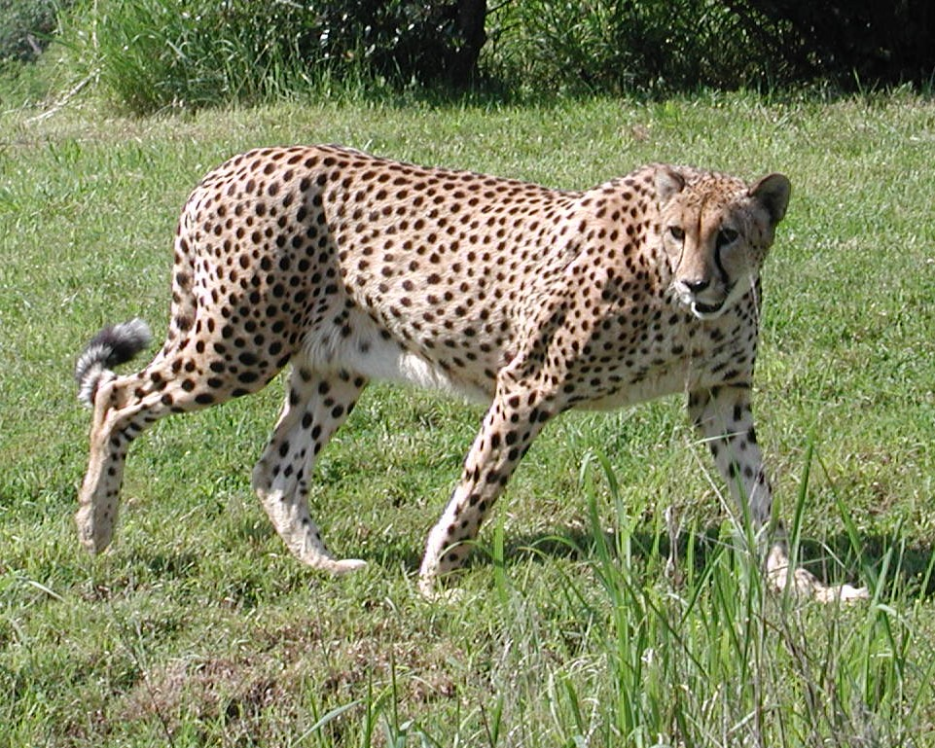
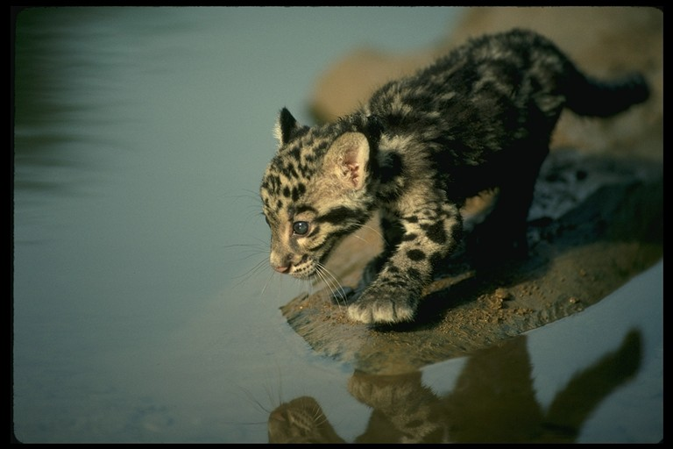
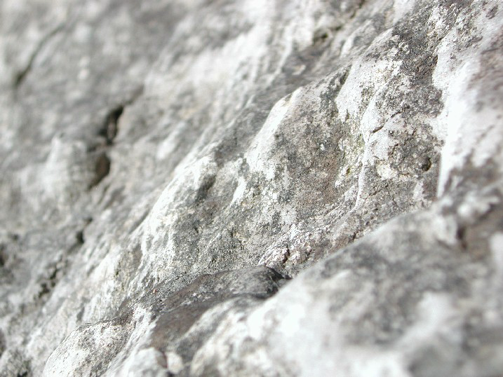
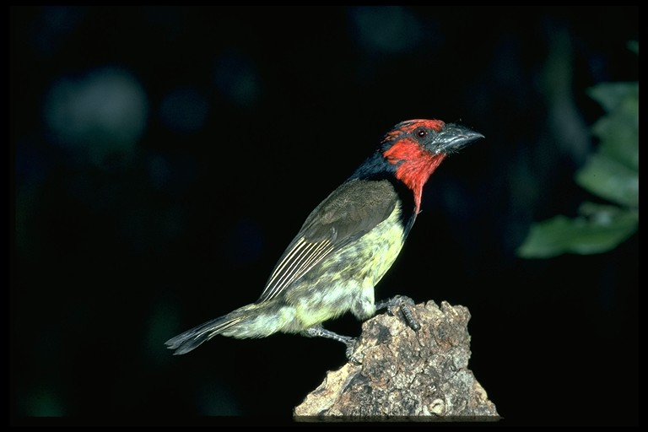

ผลการทดลอง
Scenario 1 : Histogram
เวลา(วินาที)
จำนวนภาพที่ค้นหา
4 s
800
4 s
800
5 s
800
4 s
800
4 s
800

Slide 42
ผลการทดลอง (cont.)
Scenario 2 : Histogram + Fourier Descriptor
เวลา(วินาที)
จำนวนภาพที่ค้นหา
4 s
800
5 s
800
5 s
800
4 s
800
5 s
800

Slide 43
ผลการทดลอง (cont.)
Scenario 3 : Fourier Descriptor + Gabor
เวลา(วินาที)
จำนวนภาพที่ค้นหา
77 s
800
76 s
800
76 s
800
77 s
800
77 s
800

Slide 44
ผลการทดลอง (cont.)
Scenario 4 : Filter + Fourier Descriptor + Gabor
เวลา(วินาที)
จำนวนภาพที่ค้นหา
73 s
148
73 s
148
72 s
72
73 s
183
72 s
3

Slide 45
ผลการทดลอง (cont.)
Scenario 5 : Filter + Histogram + Fourier Descriptor + Gabor
เวลา(วินาที)
จำนวนภาพที่ค้นหา
72 s
148
73 s
148
73 s
72
73 s
183
72 s
3

Slide 46
สรุปผลการทดลอง :
หลังจากทดลองค้นหารูปภาพตามการทดลองที่ออกแบบไว้ โดยใช้ชุดรูปภาพมี 5 รูปและค้นตามชุดการทดลอง ทั้ง 5 แบบ
ผลลัพธ์ที่ได้ คือ
1. สามารถค้นหารูปภาพที่ต้องการได้อย่างถูกต้องตามที่ต้องการเหมือนกันทุกชุดการทดลอง แต่เวลาที่ใช้ในการค้นหาแต่ละชุดการทดลองไม่เท่ากัน

Slide 47
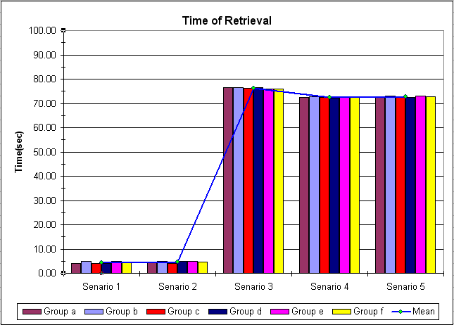
สรุปผลการทดลอง (cont.)

Slide 48
สรุปผลการทดลอง (cont.)
2. การค้นหาภาพโดยใช้ชุดการทดลองที่ 1 จะใช้เวลาในการค้นหาน้อยที่สุด ซึ่งเป็นการใช้ฮีสโตแกรมของภาพในการค้นหาอย่างเดียว แต่ชุดการทดลองที่มีการใช้เกเบอร์เป็นส่วนหนึ่งในการค้นหาจะใช้เวลานานมากที่สุด
3. ในชุดการทดลองที่ 4 และ 5 ที่มีการใช้คีย์ช่วยในการค้นหาภาพนั้นทำให้สามารถลดจำนวนรูปภาพในฐานข้อมูลที่นำมาเปรียบเทียบทำให้ใช้เวลาในการค้นหาน้อยลง

Slide 49
วิเคราะห์และวิจารณ์ :
1. ปัจจัยที่มีผลกับการค้นหารูปภาพ
ปัจจัย | ผลกระทบ
 | ความถูกต้อง | เวลา
1. ลักษณะเฉพาะที่เลือกใช้ | มาก | มาก
2. ลำดับของลักษณะเฉพาะที่ใช้ | ไม่มี | น้อย
3. การใช้ key กรองภาพก่อนเปรียบเทียบ | ปานกลาง | มาก
4. การแบ่งภาพออกเป็น 9 ส่วน | มาก | ปานกลาง

Slide 50
วิเคราะห์และวิจารณ์ (cont.)
2. ข้อดี – ข้อเสีย
  2.1 การแบ่งภาพออกเป็นส่วนๆ
  ข้อดี - มีความถูกต้องในการค้นหามากขึ้น ข้อเสีย - ไม่มีผลกับรูปภาพที่เป็น Texture
  - ใช้พื้นที่ในฐานข้อมูลมากขึ้น
  2.2 การจัดแบ่งกลุ่มภาพโดยใช้ key
  ข้อดี - ช่วยจัดกลุ่มให้ภาพที่คล้ายกันอยู่กลุ่มเดียวกัน
  ข้อเสีย - ถ้าภาพในฐานข้อมูลคล้ายกันจะแยกไม่ออก

Slide 51
Q & A

